Slide 1

Використання формувального
оцінювання
в початковій школі

Slide 2

При оцінюванні результатів навчання
учнів 1-4 класів дотримуюсь
методичних рекомендацій
(Наказ МОН №813
від 13.07.2021 р.)

Slide 3
Функції оцінювання
формувальна
діагностувальна
розвивальна
мотиваційно-стимулювальна
коригувальна
виховна
орієнтувальна
прогностична
констатувальна

Slide 4

Об’єктами оцінювання є результати навчання, у тому числі процес їх досягнення ним/нею.
Метою формувального оцінювання є відстеження особистісного розвитку учнів й ходу опанування ними навчального досвіду як основи компетентності та побудову індивідуальної освітньої траєкторії особистості.

Slide 5
Метою формувального оцінювання на уроках математики є коригування напрямків діяльності вчителя і учнів в освітньому процесі на основі проміжних результатів навчання.
Компонентами формувального оцінювання встановлено (П. Блек, Д. Уільям):
1) забезпечення учителем ефективного зворотного зв'язку з учнями;
2) активна участь учнів у процесі свого навчання;
3) коригування процесу навчання з урахуванням результатів оцінювання;
4) здатність учнів до самостійного оцінювання своїх знань;
5) визнання глибокого впливу оцінювання на мотивацію і самоповагу учнів, які, в свою чергу, мають неабиякий вплив на навчання.
Впровадження формувального оцінювання на уроках з математики має розпочинатися із планування навчальної діяльності. Так, мета уроку з математики повинна відображувати попередні результати вивчення теми, а також заохочувати до їх досягнення.
Мета уроку з математики має бути:
конкретною – давати чітке уявлення про те, чого слід домогтися;
вимірюваною – можна було точно сказати чи досягнуто мети;
досяжною – відповідати умовам навчання і можливостям учнів;
орієнтованою на дію – дає можливість зрозуміти, яка саме дія принесе бажаний результат;
мати чіткі терміни досягнення.

Slide 6
Техніки формувального оцінювання

Slide 7

Світлофор
У кожного учня є картки трьох кольорів світлофора. Учитель просить учнів показувати карткою відповідного кольору:

Slide 8

Тижневий звіт
У кінці навчального тижня кожному учневі пропонується дати відповіді на запитання
- «Чому я навчився за тиждень?»
«Що для мене залишилося нез’ясованим?»
«Які запитання я б поставив учням, якби був учителем?»
тощо.

Slide 9
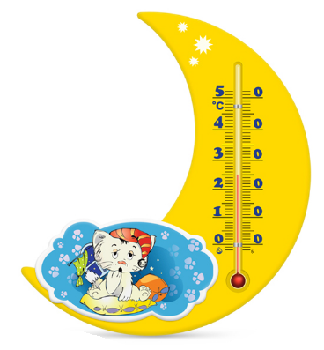
Вимірювання температури
Метод використовують для виявлення того, наскільки учні правильно виконують завдання. Для цього діяльність учнів призупиняється запитанням:
«Що ми робимо?»
Відповідь на поставлене запитання – демонстрація розуміння завдання або процесу його виконання.
У разі роботи в парах або групах учитель просить пару або групу продемонструвати процес виконання завдання. Інші спостерігають.

Slide 10
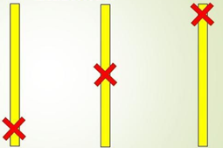
Шкала
На полях зошита учень креслить шкалу і відзначає хрестиком на якому рівні, на його думку, виконана робота.
Внизу- не впорався, посередині – впорався, але виникли проблеми. Вгорі – все вийшло. Під час перевірки вчитель обводить хрестик, якщо згоден з оцінкою учня, або малює свій, якщо не згоден.

Slide 11
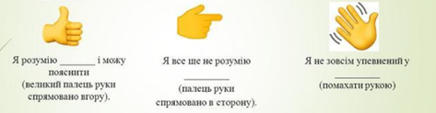
Сигнали рукою
Учитель просить учнів показувати сигнали, що позначають розуміння матеріалу. Попередньо потрібно домовитись з учнями про використання таких сигналів:
Після ознайомлення із сигналами учитель опитує учнів кожної групи :
Що саме ви не зрозуміли?
У чому відчуваєте невпевненість?
Що ви зрозуміли й можете пояснити?
За результатами отриманих відповідей учитель приймає рішення про повторне вивчення, закріплення теми або продовження вивчення тем за програмою.

Slide 12
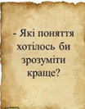

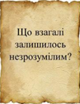
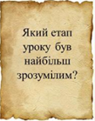
Мініогляд
В кінці уроку учні на окремих листках відповідають на запитання:

Slide 13

Дякую за увагу!

